Slide 1
高雄醫學大學附設中和紀念醫院
Kaohsiung Medical University Chung-Ho Memorial Hospital
院內研究計畫申請步驟教學手冊
臨床醫學研究部
聯絡人 戴曉婷 分機2592

Slide 2
網頁連結https://wac.kmu.edu.tw/index.php?pno=rdd

Slide 3
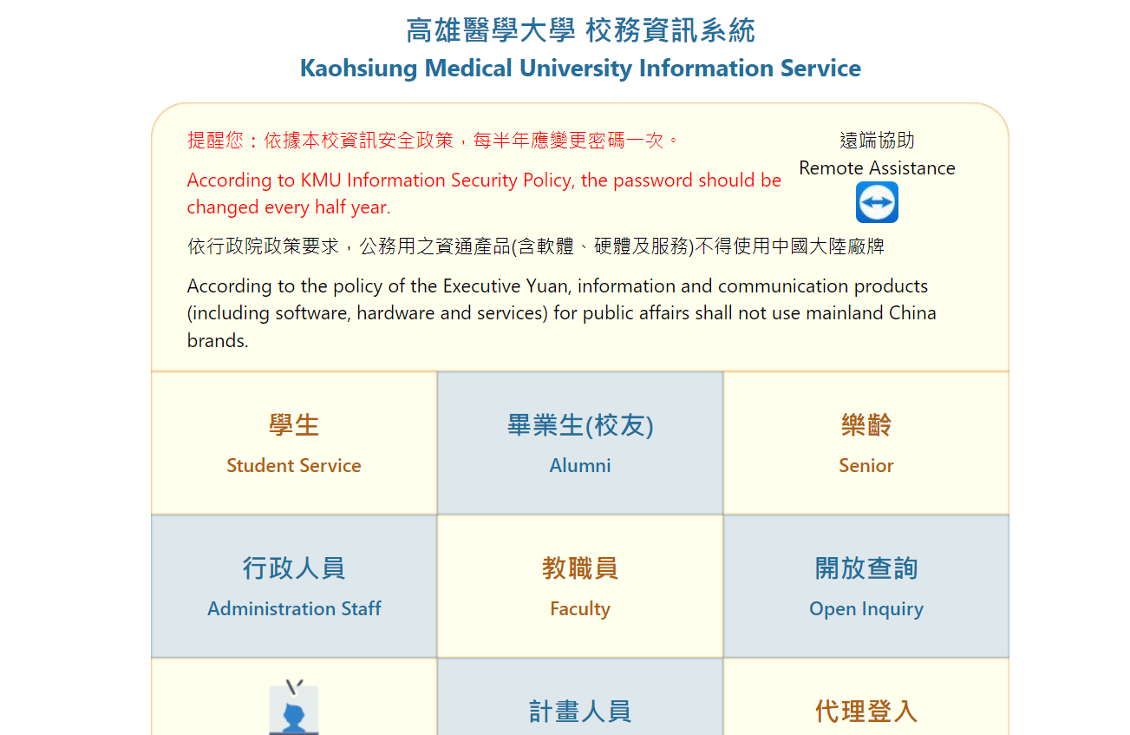

Slide 4
請依序點選 T.教職員資訊系統 ➔ T.1.教職員基本資訊系統 ➔ T.1.0.01.教職員基本資料設定檔
請維護主持人的1.校內分機 2.ORCID 3.其他e-mail (限校院內信箱，G-mail或其他信箱可能檔信)
輸入完畢後記得存檔 資料才會匯出

Slide 5
請依序點選 T. 3研究資訊系統 ➔ T.3.0.27.已申請計畫登錄和詳細資訊
就開始申請計畫囉!

Slide 6
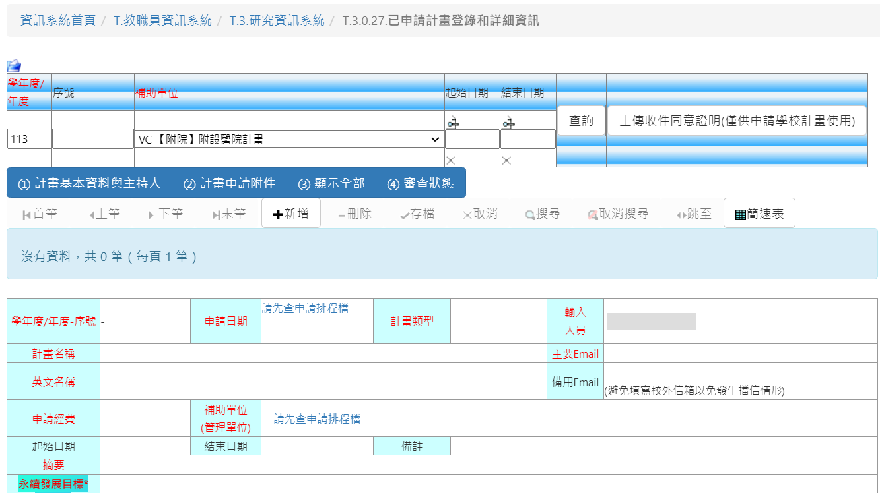
範例


1. 填入113學年度及點選VC附設醫院計畫，點選查詢
2. 開始第一步驟登打計畫基本資料與主持人資料，點選新增
3. 限校院內信箱，G-mail或其他信箱可能檔信
●

Slide 7
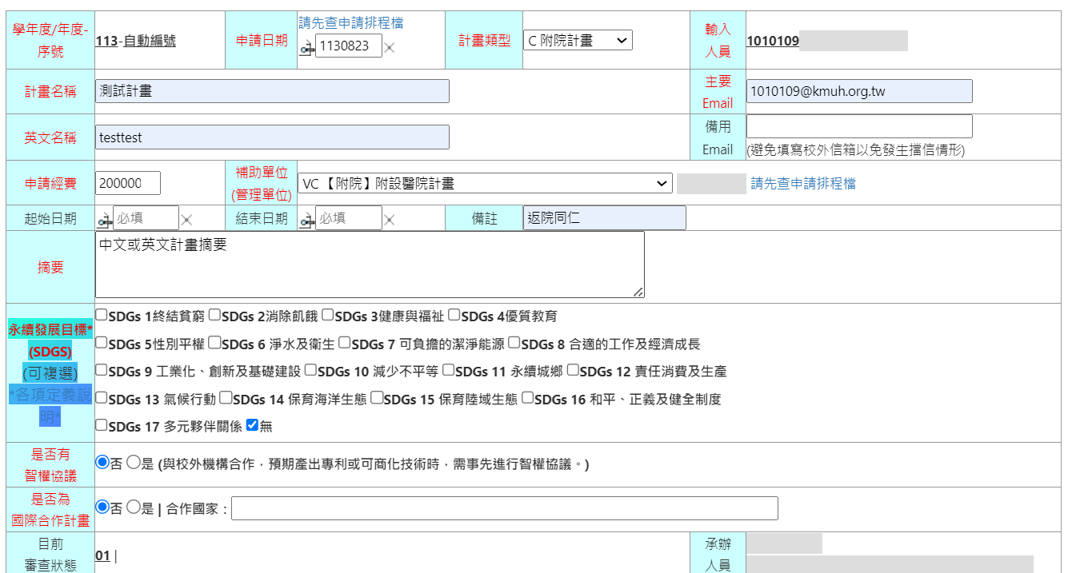
填寫完畢記得點存檔!!
範例

申請日期請勾選當天

1. 紅色字體皆為必填/計畫類型: C 附院計畫 2. 國外進修返院同仁請於備註填寫申請返院計畫 3. 國際合作(若勾是 需填寫國家)
●

Slide 8
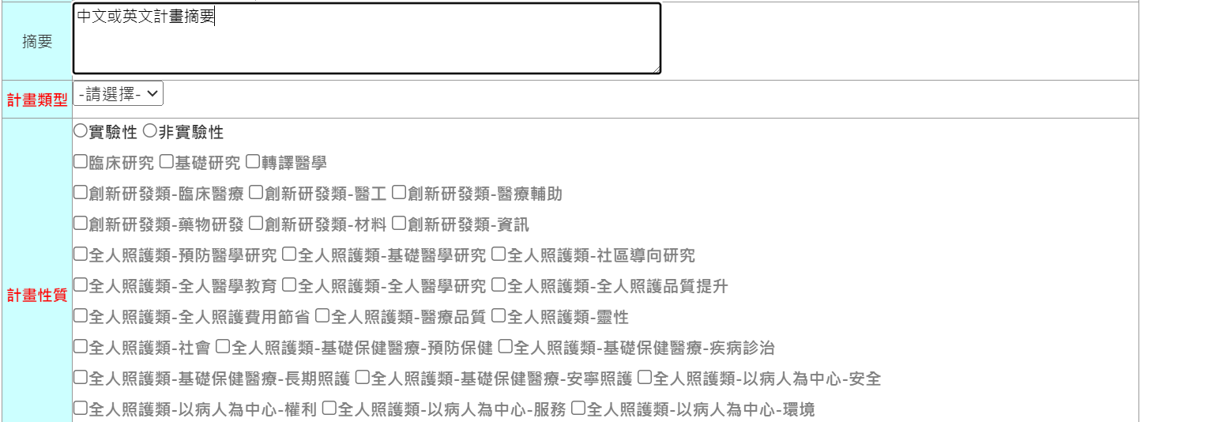
範例
1. 存檔成功後請再按一次查詢
2. 畫面便會跳至此頁
即可填選計畫類型與性質

Slide 9
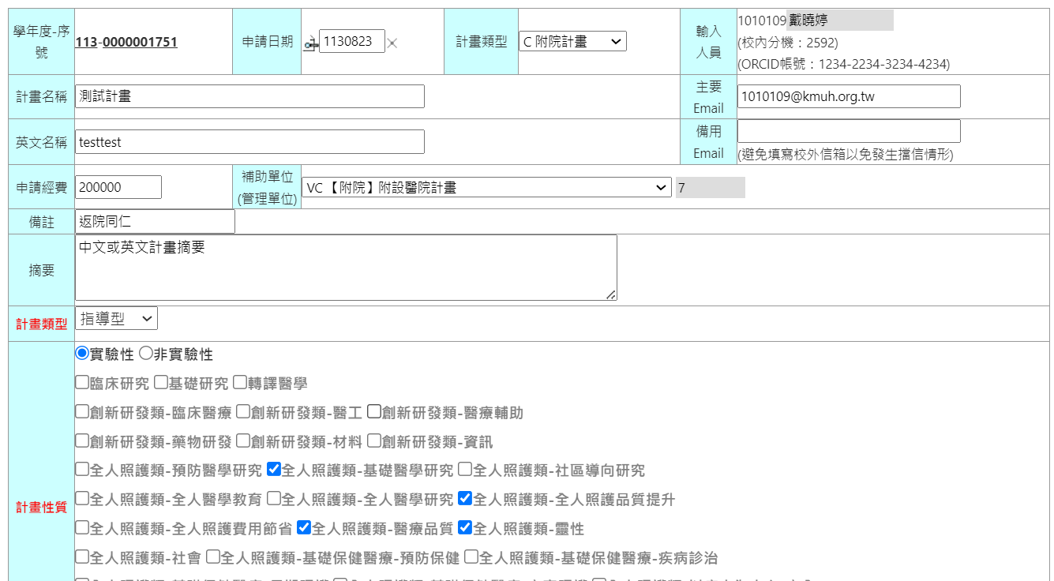
填寫完畢記得點存檔!!
範例
■
●


□
校內分機 ORCID及 主要信箱皆需顯示
備用信箱若填寫G-mail或其他信箱可能檔信
計畫類型: C 附院計畫
勾選計畫類型及性質 (可複選)
存檔並開始新增研究人員資料
補助單位要確定在VC附設醫院計畫才可帶出資料並且修改
❍

Slide 10
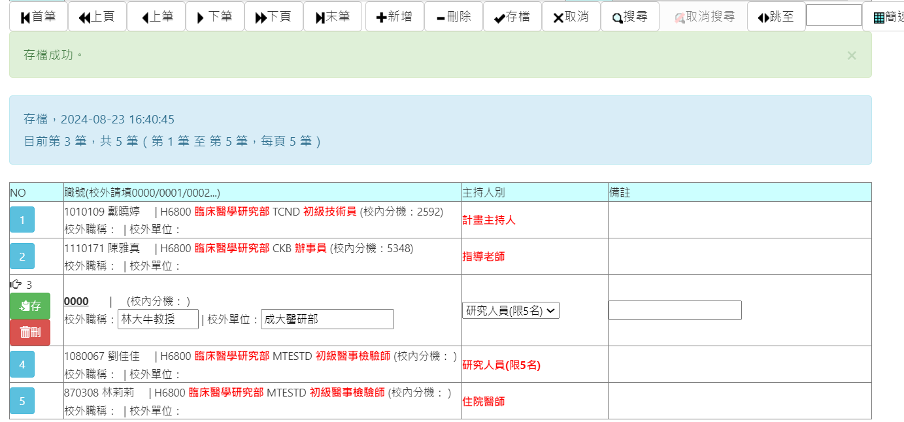
範例

❍
1. 存檔成功後請再按一次計畫基本資料與主持人
2. 申請人一定要為計畫主持人(一組帳密限申請一題計畫) 3. 指導型計畫必須要有指導老師否則無法存檔
4. 填入各項人員請點選新增
5. 校外合作請填寫姓名/職號填入「0000」

●
■

Slide 11
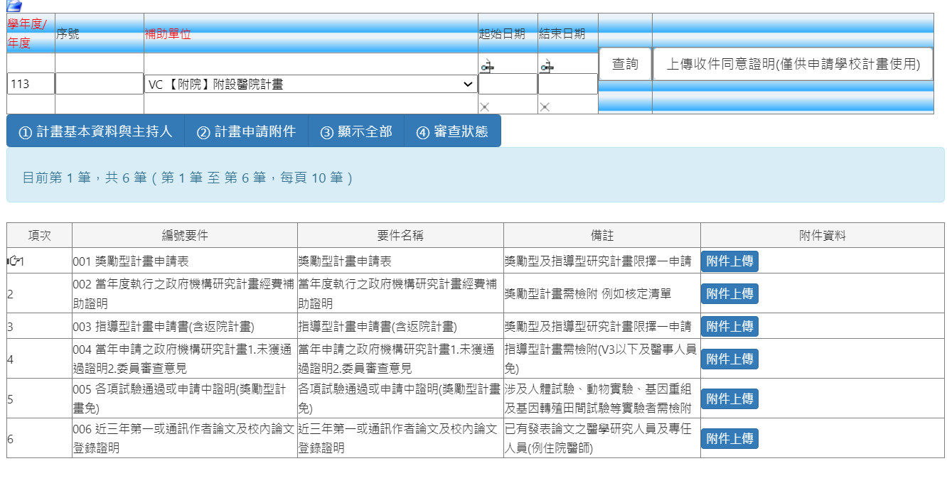
範例

1.存檔後就進行到第二步驟上傳計畫申請附件 2.請依據您申請的計畫及符合的資格上傳資料
3.附件資料皆需為.pdf檔案

●

Slide 12
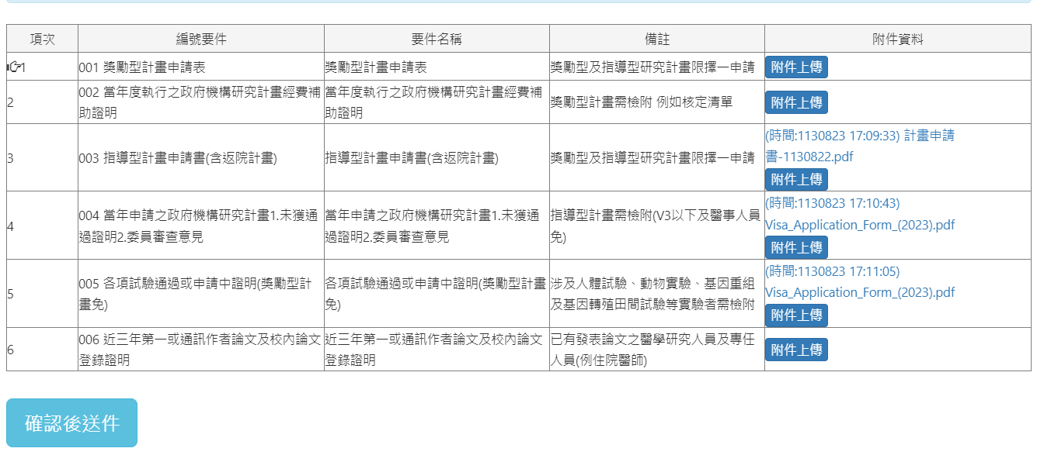

範例
1. 存檔後就進行到第三步驟顯示全部 2. 確認資料皆完備後點選左下方的確認送件

提醒 提醒 再提醒
資料確定皆已完備再送出 送件後無法修改!!

Slide 13
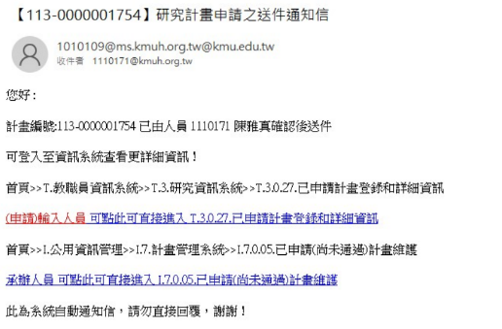
範例


1. 送件後就進行到第四步驟「審查狀態」顯示已送件即可 2. 請記得前往收件信箱確認是否有收到確認送件訊息如左圖 3. 有任何問題請來電 臨床醫學研究部 戴曉婷 2592

Slide 14
高雄醫學大學附設中和紀念醫院
Kaohsiung Medical University Chung-Ho Memorial Hospital
Thank You!
謝
謝
收
看

